Slide 1


操作系统H中期报告
无人机与Unity3D的交互
指导老师：邢凯 小组成员：祝冠琪，赵瑞，徐亦舜，邵军阳

Slide 2

▷ 第一部分 『课题目的』
目录
▷ 第二部分 『已有成果分析』
『CONTENT』
▷ 第三部分 『可行性分析』

Slide 3

第一部分
『课题目的』

Slide 4
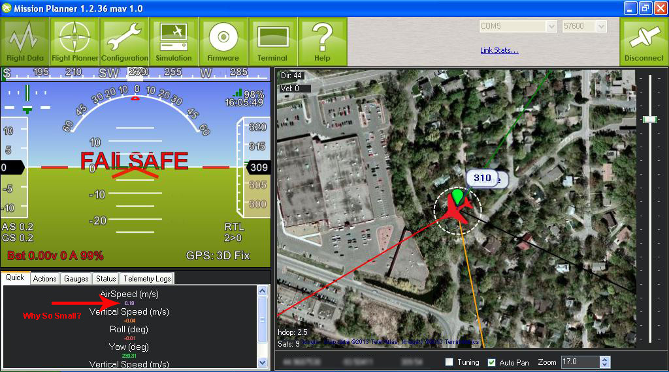
1
课题目的
Notes:
现已有的无人机地面站，都是基于2D地图的，使交互感并不是那么好。

Slide 5
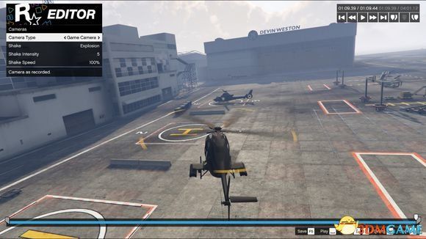
1
课题目的
Notes:
但是如果说是3D地图呢
上帝视角

Slide 6
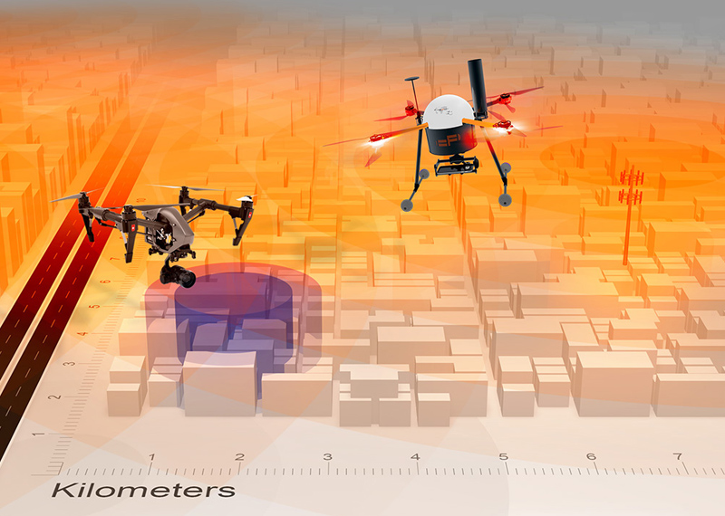
1
课题目的
解决现有的地面站没有3D可视化的弊端
将现实坐标的信息代入我们的3D世界
实现一个和真实世界信息产生互动的飞行世界（设想）
Notes:
比方说，去年助教他们做了裸眼3D，今年有一个小组做了眼球追踪，那么我们三个小组的成果能不能结合起来，打造一个仿佛让人身临其境的无人机操作环境

Slide 7
第二部分
『已有成果分析』

Slide 8
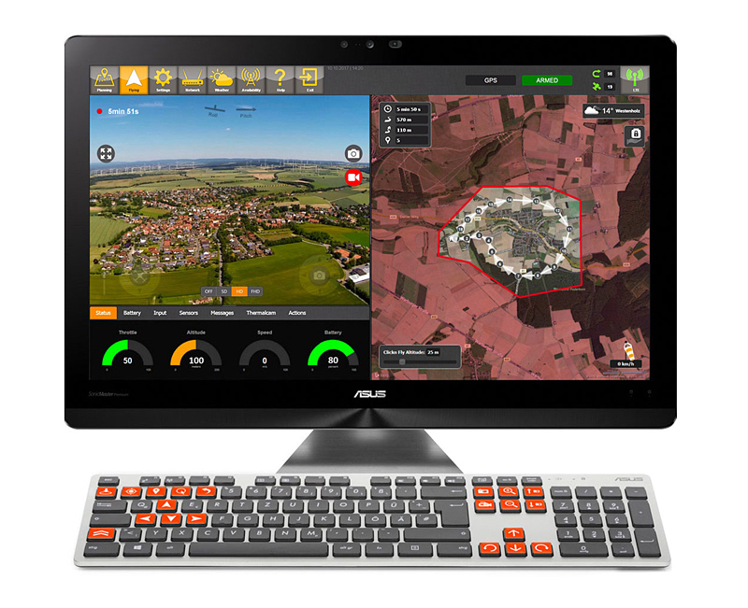
2
已有成果分析
Global Uav GroundStation
标题数字等都可以通过点击和重新输入进行更改。
标题数字等都可以通过点击和重新输入进行更改。
标题数字等都可以通过点击和重新输入进行更改。
标题数字等都可以通过点击和重新输入进行更改。

Slide 9
2
已有成果分析
The heart of our Globe UAV system is the ground station "SkyGate" with its intuitive user interface. The live image transmission of the copter camera combined with the current position of the drone on the map provide a maximum of clarity. All flight-relevant data is integrated in the user interface.
他们的地面站实现了地图现实以及坐标定位，但是这是通过一个camera传输拍摄的信息制作的可视化，缺乏3D效果的身临其境感。
市场上的大多数无人机地面站都类似这种，没有实现实时的3D功能，而人们的需求已经产生。

Slide 10
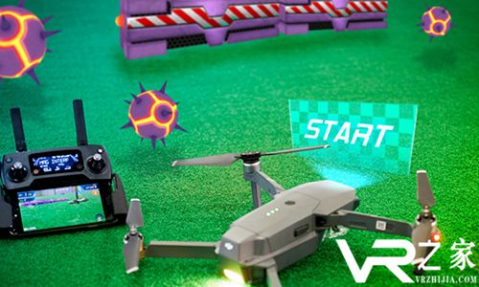
2
已有成果分析
近年来AR产业发展旺盛
大疆和以色列初创公司Edgybees合作一款无人机AR竞速游戏《DronePrixAR》

Slide 11
2
已有成果分析
这款名为《Drone Prix》的AR游戏可以把在你面前的环境打造成一个无人机赛场，它能够随机生成地图奖励和障碍，考验无人机操控者们的技巧。与无人机制作专家大疆和Epson合作，《Drone Prix》专为大疆无人机进行了定制，并使用Epson Moverio BT-300无人机版智能眼镜进行操控。通过这款眼镜，玩家们可以用第一人称视角直播从无人机内置摄像头拍摄的镜像。通过这些图像，玩家们也可以更好地通过大疆 GO应用用大疆手柄操控无人机的飞行。
这款游戏实现的效果没有和具体的无人机所在现实空间的地理坐标联系起来，它更像是一种悬挂物件于现实物体的“滤镜”。
Notes:
仍是第一人称视角，不是上帝视角

Slide 12
第三部分
『可行性分析』

Slide 13
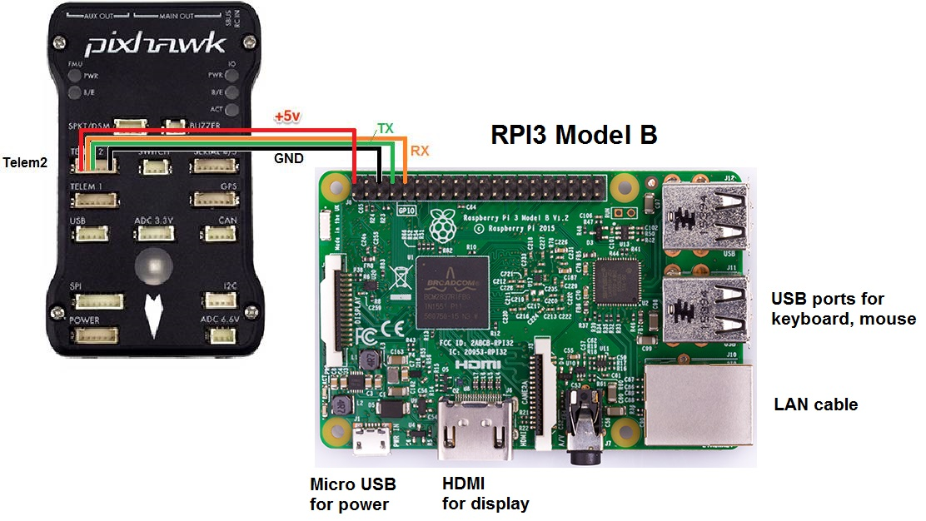
3
可行性分析
数据传输
我们可以将飞控系统与树莓派连接起来，然后通过树莓派，向地面站发送无人机的经度、纬度、高度俯仰角等。

Slide 14

3
可行性分析
地面站的实现
我们选取的工具：Unity3D——目前最为火热的3D游戏引擎，拥有丰富的功能模块，能为实现我们的设想提供最有力的支持
Notes:
Unity 是一套跨平台的遊戲引擎，可用於開發 Windows、MacOS、Linux 平台的單機遊戲，或是 iOS、Android 移动设备的遊戲。Unity 也可開發支援 WebGL 技術的網頁遊戲，或 PlayStation、XBox、Wii 主機上的遊戲。
和unity相关的游戏：
网页游戏：诛仙、梦幻国度2、极限摩托车2
手机游戏：王者荣耀、失落帝国、炉石传说、神庙逃亡
单机游戏：御天降魔传、金庸群侠传
游戏引擎：指一些已編寫好的可編輯電腦遊戲系統或者一些交互式实时图像应用程式的核心组件。這些系統為遊戲設計者提供各種編寫遊戲所需的各種工具，其目的在於讓遊戲設計者能容易和快速地做出遊戲程式而不用由零開始。
Unity 的推出降低遊戲開發的門檻，即使是個人或小型團隊製作遊戲也不再是夢想。對於遊戲公司而言，選擇使用 Unity 引擎也可以縮短遊戲的開發時間。
Unity 类似于Director，Blender，Virtools或Torque Game Builder 等利用交互的图型化开发环境为首要方式的软件其编辑器运行在Windows和Mac OS X下，可发布游戏至Windows、Wii、OSX或iOS平台。也可以利用Unity web player插件发布网页游戏，支持Mac和Windows的网页浏览。它的网页播放器也被Mac widgets所支持。
Unity3D是一个用于创建诸如三维电子游戏、建筑可视化、实时三维动画等类型互动内容的综合型创作工具。

Slide 15

3
可行性分析
Notes:
unity3D效果图

Slide 16
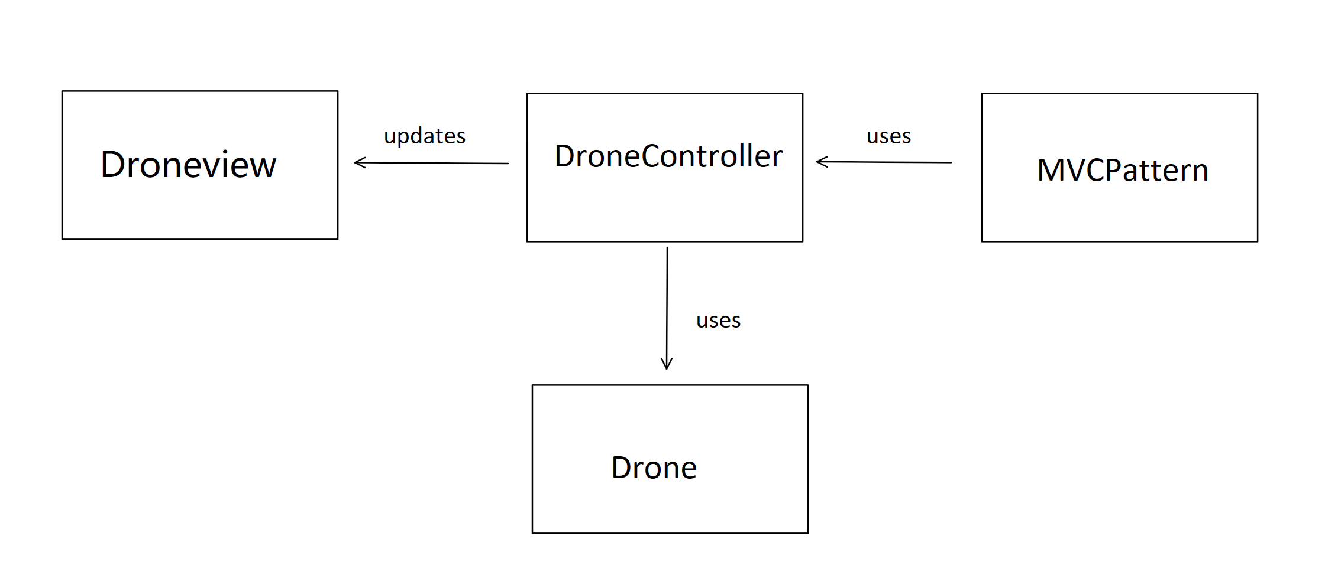
3
可行性分析
无人机控制
Notes:
MVC 模式代表 Model-View-Controller（模型-视图-控制器） 模式。这种模式用于应用程序的分层开发。
Model（模型） - 模型代表一个存取数据的对象或 JAVA POJO。它也可以带有逻辑，在数据变化时更新控制器。
View（视图） - 视图代表模型包含的数据的可视化。
Controller（控制器） - 控制器作用于模型和视图上。它控制数据流向模型对象，并在数据变化时更新视图。它使视图与模型分离开。

Slide 17
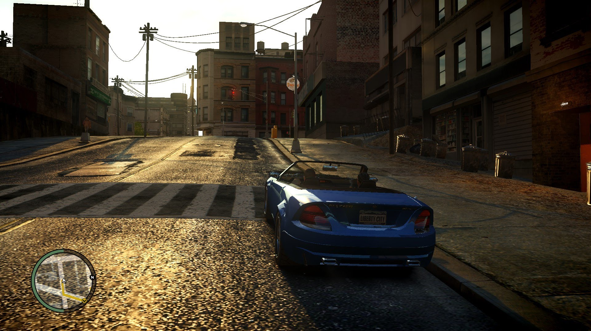
3
可行性分析
无人机控制
Notes:
类似于GTA5的操控模式
无人机的控制已经很成熟了，但是由于我们需要在电脑的键盘上控制，所以可能需要修改一些代码，所以还是不能无脑直接调用
直接操控无人机的是飞控，关于飞控的烧写，网上有现成的代码，用的C/C++，飞控接受信号协议是Mavlink，阅读相关需要修改的部分即可。

Slide 18
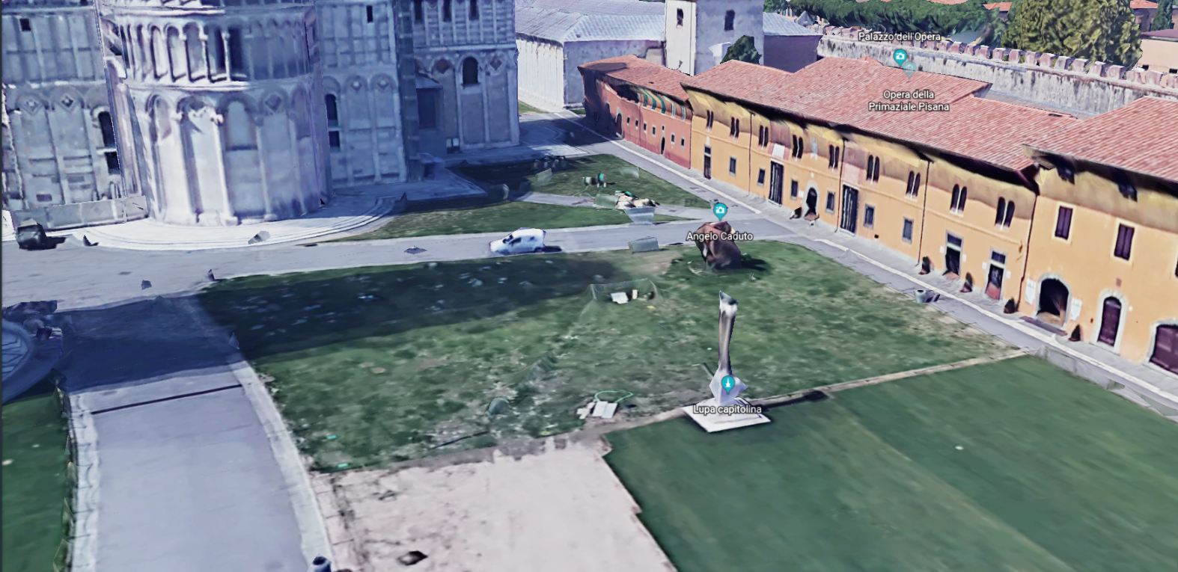
3
可行性分析
3D地图
将如右图所示的3D地图导入Unity3D。即可实现在3D地图中操控无人机，使交互更加的方便、快捷。
Notes:
GTA5即视感
比萨斜塔附近

Slide 19
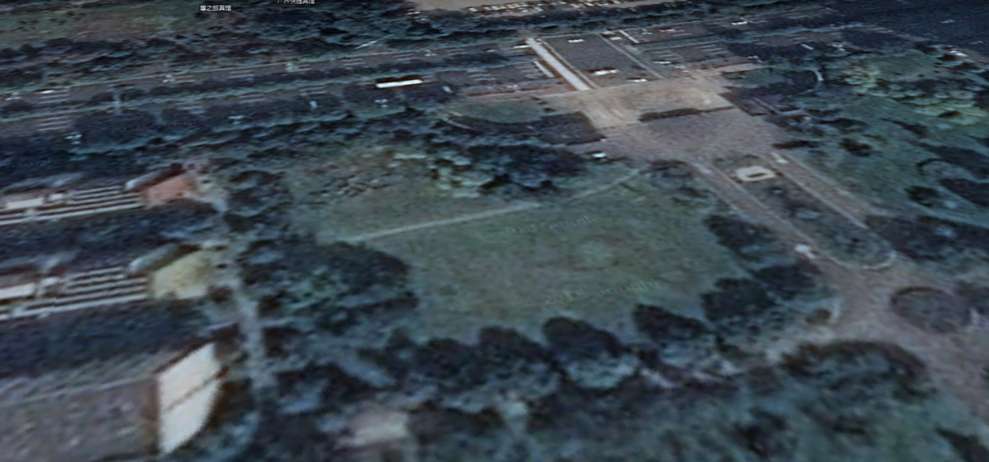
3
可行性分析
很可惜，科大并没有现成的3D地图。所以我们打算通过3Dmax先对科大进行3D建模。再将所得模型导入Unity3D中。

Slide 20
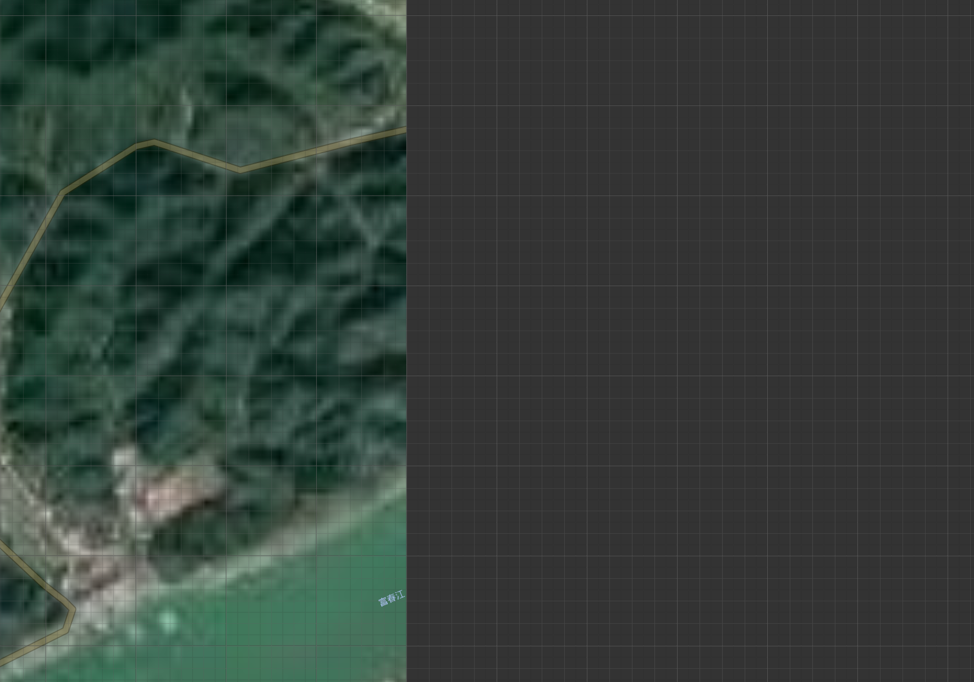
3
可行性分析
实时性
Notes:
地图加载实时性-如果不在科大，而在别的有3D地图的地方，那么动态加载地图就不得不考虑地图的实时性。地图采取预加载

Slide 21
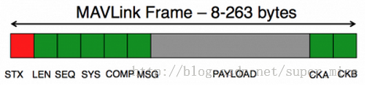
3
可行性分析
实时性
Notes:
数据传输实时性：
1. 微型无人机的螺旋桨（旋翼）桨尖速度一般在1/3马赫，具有相当强的破坏性，因此必须对微型无人机进行实时监视和干预
知乎（四轴无人机飞行是否具有危险性）
2. MAVLink最大支持250kbps的传输速率，且可以自动调整传输速率，实时性很强。MAVLink对物理层进行了详细地规定，包括支持的设备类型等信息，保证对设备的良好支持，并使用硬解析保证了编解码的快速可靠。
Stx – 起始标志
Len - payload 的字节长度 0-255
Seq - 每次发完一个消息，这个字节的内容会加1，加到255后会从0重新开始。这个序号用于mavlink消息帧接收端计算消息丢失比例用的，相当于是信号强度。
Sys – 系统组件ID
Comp – 组件ID （e.g. camera ， 舵机etc）
Msg（message ID） - 注意它和序号是不同的，这个字节很重要，mavlink消息帧接收端要根据这个编号来确定有效载荷里到底放了什么消息包并根据编号选择对应的方式来处理有效载荷里的信息包。
Payload - 称作有效载荷，要用的数据在有效载荷里面
CKA， CKB校验
Msg -先以 #0 消息为例，这个消息叫心跳包（heartbeat）。它一般用来表明发出该消息的设备是活跃的，飞行器和地面站都会发出这个信号（一般以1Hz发送），地面站和飞行器会根据是否及时收到了心跳包来判断是否和飞行器或地面站失去了联系。

Slide 22
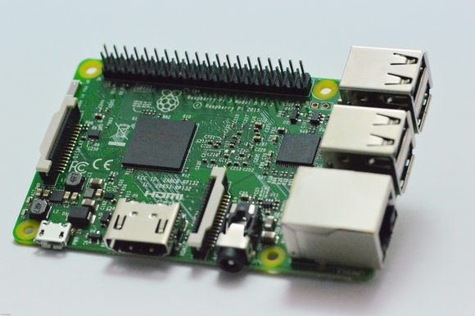
3
可行性分析
实时性
Notes:
树莓派可以将无人机传输过来的数据进行处理-比如将视频信息进行一定的压缩，使传输更加的快捷

Slide 23
操作系统H中期报告
感谢老师助教同学们的支持
指导老师：邢凯 报告小组：不知道起什么名字队

